Slide 1
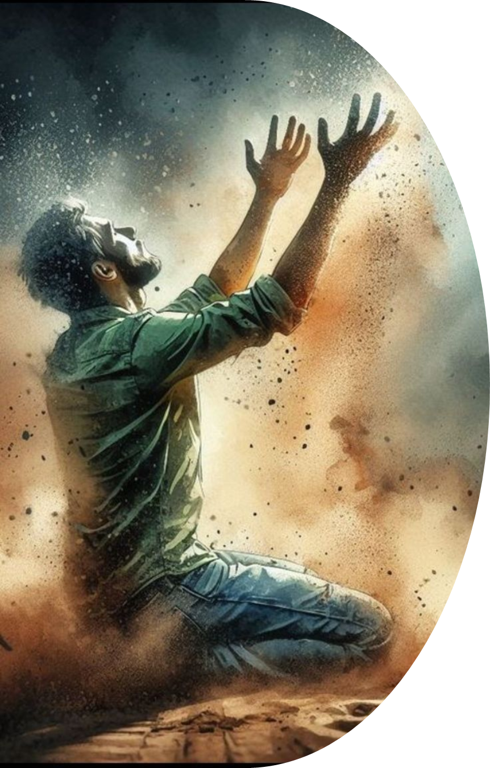

Santificação instantânea
vs. progressiva
Uma exploração profunda sobre as duas dimensões essenciais da santificação cristã e como elas moldam nossa jornada de fé.
Escola Bíblica e Pequenos Grupos
Tema: Santidade – O Chamado de
Deus para a Sua Igreja

Slide 2


Leitura Bíblica em Classe
Romanos 6:3-4
Romanos 6:11-14
"Ou não sabeis que todos quantos fomos batizados em Jesus Cristo fomos batizados na sua morte? De sorte que fomos sepultados com ele pelo batismo na morte; para que, como Cristo ressuscitou dos mortos pela glória do Pai, assim andemos nós também em novidade de vida." | "Assim também vós considerai-vos como mortos para o pecado, mas vivos para Deus, em Cristo Jesus, nosso Senhor... Porque o pecado não terá domínio sobre vós, pois não estais debaixo da lei, mas debaixo da graça."

Slide 3
OBJETIVO
Esclarecer a relação entre a santificação instantânea e a progressiva; destacar suas diferenças e complementaridades, e demonstrar como ambos os aspectos se unem no plano divino para transformar o crente à imagem de Cristo.

Slide 4
Introdução
A santificação é um dos temas centrais da vida cristã, mas frequentemente causa dúvidas: é um evento único ou um processo contínuo? Na lição anterior, compreendemos que a santificação possui duas dimensões distintas, mas complementares: a instantânea e a progressiva.
Agora, avançaremos na compreensão profunda dessas duas realidades espirituais, analisando cuidadosamente como elas se complementam de maneira harmoniosa, como se manifestam de forma prática na vida cristã cotidiana e como revelam, de modo maravilhoso, o caráter gracioso e transformador de Deus em nossa jornada de fé.
Compreender essa distinção é fundamental para uma vida cristã equilibrada e madura, que reconhece tanto a obra completa de Cristo quanto nossa responsabilidade de crescer em santidade.

Slide 5



1. A Santificação Instantânea
1.1. Separação para Deus no Momento da Salvação
Ato Divino Instantâneo
Realidade Espiritual
Separação em Cristo
A santificação instantânea é o ato divino pelo qual Deus separa o crente para si no momento da conversão.
É uma realidade espiritual que ocorre no exato instante em que o pecador é regenerado, sendo declarado justo.
O crente é separado para Deus por meio de Cristo, recebendo uma nova identidade espiritual permanente.
Esta separação divina não é resultado de nossos méritos ou esforços, mas é inteiramente uma obra da graça de Deus. No momento em que exercemos fé em Cristo, somos instantaneamente transferidos do reino das trevas para o reino da luz, recebendo uma nova posição diante de Deus que é irrevogável e eterna.

Slide 6
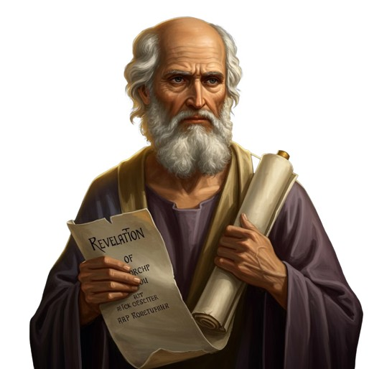
1.1. Separação para Deus no Momento da Salvação
"Em 1 Coríntios 1.2, Paulo chama os cristãos de 'santificados em Cristo Jesus', ou seja, o apóstolo não está falando de um processo que ainda está em desenvolvimento, mas de uma condição espiritual estabelecida na conversão."
Essa realidade fundamental não elimina a necessidade de crescimento espiritual contínuo, mas garante que, em Cristo, já estamos posicionalmente separados para um novo propósito divino e eterno.
A linguagem paulina é clara e definitiva: não somos pessoas que estão sendo santificadas apenas progressivamente, mas já fomos santificados posicionalmente no momento da nossa união com Cristo. Esta verdade nos dá segurança espiritual e fundamento sólido para nossa identidade cristã.

Slide 7

1.1. Separação para Deus no Momento da Salvação
Filhos de Deus | Herdeiros das Promessas | Corpo de Cristo
A santificação instantânea nos posiciona como filhos genuínos de Deus, membros de Sua família eterna. | Somos constituídos herdeiros de todas as promessas divinas e das riquezas celestiais. | Tornamo-nos membros vivos do corpo de Cristo, unidos organicamente a Ele e uns aos outros.
A santificação instantânea nos reconcilia completamente com Deus, libertando-nos da condenação (Romanos 8:1) e possibilitando uma comunhão íntima com Ele. Ela é a base firme sobre a qual se constrói a santificação progressiva, permitindo que a graça de Deus atue continuamente em todas as áreas da nossa vida.

Slide 8
1.2. Justificação e Santificação: Relação Inseparável
Romanos 5:1
"Justificados, pois, mediante a fé, temos paz com Deus por meio de nosso
Senhor Jesus Cristo."
Justificação: Ato Judicial
Santificação: Nova Identidade
A justificação é um ato judicial de Deus no qual Ele, sendo o Juiz Supremo do universo, declara o pecador completamente inocente diante do tribunal divino.
A santificação instantânea é o que acontece imediatamente após essa declaração divina de justiça.

Slide 9
1.2. Justificação e Santificação: Relação Inseparável
Romanos 5:1
"Justificados, pois, mediante a fé, temos paz com Deus por meio de nosso
Senhor Jesus Cristo."
Justificação: Ato Judicial
Santificação: Nova Identidade
Esta declaração se baseia inteiramente na justiça perfeita e imputada de Cristo, não em nossos méritos ou obras.
É como se, além de ser declarado justo perante o tribunal celestial, o crente recebesse um novo "registro de identidade espiritual", sendo separado por Deus para uma vida completamente santa e dedicada.
Declaração legal de inocência
Baseada na justiça de Cristo
Remove toda culpa do pecado
Separação para propósito santo
Estabelece paz com Deus
Nova identidade em Cristo
Posicionamento no reino de Deus
Consagração para serviço divino

Slide 10



1.2. Justificação e Santificação: Relação Inseparável
Justificação
Santificação Instantânea
Vida Transformada
Nos coloca em uma posição juridicamente perfeita diante de Deus
Nos dá um propósito santo e uma nova direção de vida
Resulta em crescimento contínuo na graça ao longo da jornada
A justificação nos torna justos diante de Deus, enquanto a santificação instantânea nos dá um novo propósito e direção. Ambas acontecem na conversão: a justificação remove a culpa do pecado e a santificação inicia nossa libertação de seu poder, sendo depois evidenciada por um crescimento constante na graça ao longo da vida cristã.

Slide 11


1.2. Justificação e Santificação: Relação Inseparável
Uma Ilustração Poderosa
Enquanto a justificação muda nosso status legal para "livres da culpa do pecado", a santificação instantânea trata do nosso novo pertencimento espiritual, agora consagrados ao Senhor.
Imagine um prisioneiro que, ao ser perdoado e liberado pelo rei, não apenas sai da prisão escura, mas recebe uma nova função honrada no reino do próprio rei que o libertou. Ele não é apenas livre da condenação, mas agora é parte privilegiada da casa real, com novas responsabilidades e dignidade.
Essa separação divina é o ponto de partida essencial para a transformação contínua que virá depois. Não é um fim em si mesma, mas o início glorioso de uma jornada de santidade que será desenvolvida dia após dia, passo a passo, enquanto caminhamos com Cristo em direção à conformidade plena com Sua imagem.

Slide 12
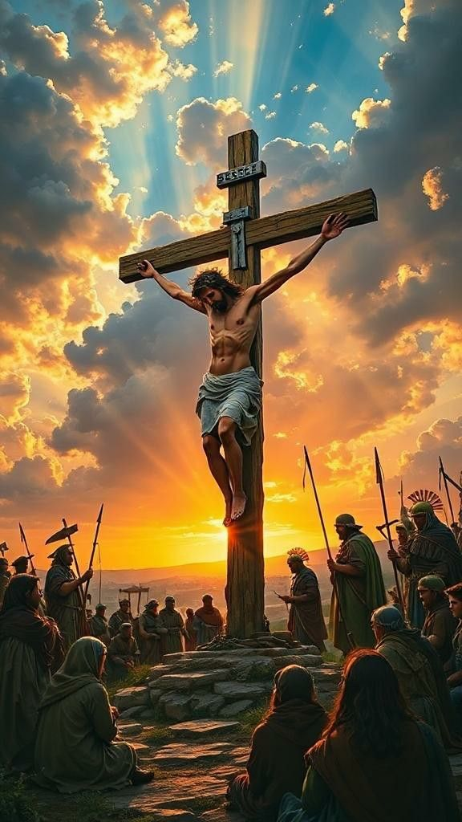
1.3. O Papel de Cristo na Santificação Instantânea
Com uma só oblação aperfeiçoou para sempre
Hebreus 10:14
"Porque com uma só oblação aperfeiçoou para
sempre os que estão sendo santificados."
Obra Perfeita
A morte e ressurreição de Cristo nos garantiram uma posição permanente de aceitação completa diante de Deus.
Definitiva e Irrevogável
Esta obra é definitiva e irrevogável, pois foi consumada pelo próprio Filho de Deus.
Sacrifício Perfeito
Cristo se ofereceu como sacrifício perfeito, completo e suficiente para nossa salvação eterna.

Slide 13
1.3. O Papel de Cristo na Santificação Instantânea
Fundamento da Santificação
Intercessão Contínua
Realidade Prática
Cristo é o fundamento sólido e inabalável da santificação, sobre o qual toda nossa vida espiritual é edificada.
Sua intercessão contínua à direita do Pai garante que permaneçamos firmes em nossa posição diante de Deus.
A santificação instantânea não é apenas uma doutrina teológica abstrata, mas uma realidade prática transformadora.
O papel de Cristo na santificação nos dá segurança e esperança, pois Ele é o autor e consumador da nossa salvação. Podemos viver com confiança, certos de que Aquele que iniciou a boa obra em nós a completará perfeitamente.
Nossa santificação é segura porque se baseia na obra completa de Cristo, e não em nossos próprios esforços.

Slide 14



2. A Santificação Progressiva
2.1. Crescendo à Imagem de Cristo
A santificação progressiva é um processo transformador contínuo, dinâmico e abrangente, conduzido pelo Espírito Santo em cooperação com nossa vontade. Esse crescimento espiritual envolve uma transformação profunda e multidimensional, que alcança sistematicamente a mente, as emoções, a vontade e nossas ações externas, conformando todo o nosso ser de forma integral ao caráter glorioso de Cristo.
Transformação Mental
Transformação Emocional
Transformação Volitiva
Renovação da mente através da Palavra de Deus, mudando padrões de pensamento e perspectivas sobre a vida.
Cura e santificação das emoções, desenvolvendo fruto do Espírito em nossos sentimentos e reações.
Alinhamento de nossa vontade com a vontade de Deus, aprendendo a escolher o que é santo e agradável.
Nesse processo contínuo, o Espírito Santo nos conduz a uma dependência cada vez maior de Deus e nos faz reconhecer, de forma progressivamente mais clara, nossa total incapacidade de alcançar a santidade por méritos próprios ou esforços humanos.

Slide 15




2.1. Crescendo à Imagem de Cristo
Enfrentando Lutas
Sustentados pela Graça
Enfrentamos lutas espirituais diárias, mas vencemos o pecado pelo poder do Espírito Santo que em nós opera constantemente.
Avançamos na fé sustentados exclusivamente pela graça divina, reconhecendo nossa dependência total de Deus em cada passo.
Transformação Visível
Rendição Contínua
Nossa conduta diária reflete progressivamente mais o caráter de Cristo, tornando-se testemunho vivo de Sua obra.
É nesse movimento de rendição diária e renovação contínua que o fruto do Espírito começa a se manifestar com mais nitidez.
A santificação progressiva acontece gradualmente, à medida que deixamos as práticas carnais e permitimos que o Espírito Santo nos transforme continuamente, tornando-nos mais semelhantes a Cristo. É um processo de toda a vida que gera frutos visíveis de transformação.

Slide 16












2.2. Do Velho ao Novo: A Mudança Gerada pelo Espírito
Gálatas 5:22-23 - O Fruto do Espírito
"Mas o fruto do Espírito é: amor, alegria, paz, longanimidade, benignidade, bondade,
fidelidade, mansidão, domínio próprio."
Amor
Alegria
Amor ágape que
reflete o caráter de Deus
Alegria profunda independente
das circunstâncias
Fidelidade, Mansidão &
Domínio Próprio
Paz
Paz que excede todo
entendimento humano
Constância, humildade e
autocontrole pelo Espírito
Longanimidade
Benignidade & Bondade
Paciência que suporta provações
com esperança
Generosidade e gentileza
em todas as relações
O Espírito Santo é o principal agente da santificação progressiva, operando em nós de forma poderosa e constante para produzir o fruto do Espírito.

Slide 17

2.2. Do Velho ao Novo: A Mudança Gerada pelo Espírito
Cooperação com o Espírito Santo
À medida que cultivamos intencionalmente uma vida de oração profunda e constante, aprofundamos nosso relacionamento vital com a Palavra de Deus e nos dispomos com humildade a obedecer prontamente à direção clara do Espírito Santo em todas as áreas de nossa vida.
Oração constante: Mantendo comunhão íntima e regular com Deus
Estudo da Palavra: Meditando nas Escrituras diariamente
Obediência pronta: Respondendo rapidamente às direções do Espírito
Comunhão cristã: Cultivando relacionamentos edificantes na igreja
O Espírito Santo nos convence do pecado, revela a verdade de Deus e nos fortalece contra as tentações. Por meio da comunhão constante com o Senhor, Ele transforma nossas atitudes, pensamentos e comportamentos, moldando-nos gradualmente à imagem de Cristo.

Slide 18
2.3. Perseverança e Disciplina no Caminho da Santificação
Filipenses 2:12-13
"De sorte que, meus amados, assim como sempre obedecestes, não só na minha presença, mas muito mais agora na minha ausência, assim também operai a vossa salvação com temor e tremor; porque Deus é o que opera em vós tanto o querer como o efetuar, segundo a sua boa vontade."
Nossa Responsabilidade
Ação Divina
Equilíbrio Vital
Devemos levar a salvação a sério, com respeito reverente e cuidado diligente em todas as áreas da vida cristã.
Reconhecemos que é Deus quem nos capacita sobrenaturalmente a querer e agir conforme sua perfeita vontade.
Esse diálogo constante entre nossa vontade humana e a graça divina é o que sustenta nosso progresso espiritual contínuo.
A santificação é uma jornada desafiadora que demanda dedicação constante, compromisso renovado e equilíbrio saudável entre nossa responsabilidade humana e a ação soberana de Deus em nós.

Slide 19
2.3. Perseverança e Disciplina no Caminho da Santificação
Tentações Diárias
Limitações Humanas
Enfrentamos tentações constantes que testam nossa fidelidade e dependência de Deus
Reconhecemos nossas fraquezas e a necessidade contínua da graça capacitadora
1
2
3
4
Provações da Vida
Crescimento em Fé
Atravessamos provações que refinam nossa fé e fortalecem nosso caráter espiritual
Cada dificuldade se torna oportunidade para crescer em fé e dependência divina
A perseverança é essencial na santificação, pois o caminho é cheio de lutas, tentações e provações que fortalecem nossa fé e dependência de Deus. Junto a isso, a disciplina espiritual — por meio da oração, da meditação na Palavra e da comunhão com outros crentes — nos sustenta e nos torna firmes diante das dificuldades da vida cristã.

Slide 20
3. Unindo os Dois Aspectos da Santificação
3.1. Santificação Instantânea: O Ponto de Partida
Fostes lavados, fostes santificados
1 Coríntios 6:11
"E é o que alguns têm sido, mas haveis sido lavados, mas haveis sido santificados, mas haveis sido justificados no nome do Senhor Jesus Cristo e pelo Espírito do nosso Deus."
01
02
03
Separação Inicial
Nova Condição
Base Sólida
Antes que qualquer progresso na vida cristã seja possível, a santificação instantânea precisa acontecer no momento da conversão.
Marca o início da transformação real, colocando o crente numa nova condição diante de Deus que serve como fundamento seguro.
Sem essa separação inicial, não há base segura para o desenvolvimento progressivo da santidade ao longo da vida.
Em 1 Coríntios 6.11, Paulo afirma com autoridade essa verdade fundamental. Antes que qualquer progresso mensurável na vida cristã seja possível, a santificação instantânea precisa acontecer de forma definitiva.

Slide 21


3.1. Santificação Instantânea: O Ponto de Partida
Fundamento para Transformação
É a partir dessa nova realidade espiritual objetiva que a santificação progressiva se torna genuinamente possível e efetiva, pois somente quem foi verdadeiramente separado para Deus de forma posicional pode experimentar a mudança gradual e contínua que molda o caráter segundo a imagem perfeita de Cristo.
Verdade Fundamental: Reconhecer esse fato teológico crucial ajuda a compreender que a vida cristã não começa em meio a esforços humanos desesperados e lutas solitárias, mas a partir da obra completa, definitiva e perfeita de Deus em favor do crente.
Reconhecer que a vida cristã se baseia na obra perfeita de Deus, e não em nossos esforços, nos livra do perfeccionismo e da ansiedade espiritual. Assim, podemos descansar na obra de Cristo e cooperar com o Espírito Santo em nossa transformação contínua.

Slide 22

3.2. A Conexão com a Santificação Progressiva
Santificação Instantânea
Santificação Progressiva
Estabelece nossa posição permanente e inabalável diante de Deus
Transforma continuamente nosso
caráter e conduta prática
Efésios 4:22-24
"Que, quanto ao trato passado, vos despojeis do velho homem, que se corrompe pelas concupiscências do engano, e vos renoveis no espírito do vosso ânimo, e vos revistais do novo homem, que, segundo Deus, é criado em verdadeira justiça e santidade."
A santificação instantânea define nossa posição diante de Deus, enquanto a progressiva molda nosso caráter e conduta diariamente. Ambas se complementam: Deus nos salva de forma completa e, ao mesmo tempo, nos transforma continuamente até que sejamos plenamente conformados à imagem de Cristo.

Slide 23



3.2. A Conexão com a Santificação Progressiva
Graça e Esforço Equilibrados
Evidência Visível da Transformação
Dádiva e Responsabilidade
A santificação progressiva demonstra o equilíbrio vital entre a ação divina e a resposta humana, onde Deus opera em nós e somos chamados a viver como santos.
A santificação é tanto um presente imerecido de Deus quanto uma responsabilidade ativa do crente em cooperar com o Espírito Santo.
Este processo contínuo é a prova tangível da obra transformadora de Deus em nossas vidas, mostrando ao mundo a diferença que Cristo faz.
A profunda conexão entre a santificação instantânea e a progressiva nos revela a natureza dinâmica da vida cristã, onde a graça de Deus nos capacita e nosso esforço responde a essa capacitação. É um testemunho visível da mudança que ocorre no coração e na vida daqueles que são separados para Deus.

Slide 24



3.3. A Perfeição Final: Glorificação
A glorificação representa o destino final da santificação, o momento em que a obra transformadora de
Deus em nós é completa e perfeita.
1 João 3:2
"Amados, agora somos filhos de Deus, e ainda não é manifestado o que havemos de ser. Mas sabemos que, quando ele se manifestar, seremos semelhantes a ele; porque assim como é, o veremos."
Conclusão da Santificação
Libertação Total do Pecado
Transformação Completa
A glorificação é o ápice do processo, onde a santificação encontra sua plena realização na imagem de Cristo.
Seremos finalmente libertos de toda mancha e poder do pecado, vivendo em perfeita justiça e santidade.
Nosso corpo, alma e espírito serão glorificados, refletindo a santidade e glória de Deus.

Slide 25
3.3. A Perfeição Final: Glorificação
A glorificação é o cumprimento da promessa divina e o objetivo final da salvação. Enquanto a santificação instantânea nos declara santos, e a progressiva nos molda, a glorificação nos completa, removendo todas as imperfeições e tornando-nos perfeitos diante de Deus.
Promessa Divina Cumprida
Perfeição Sem Máculas
Presença Eterna na Glória
A glorificação representa o ápice da obra salvífica de Deus, o cumprimento pleno de todas as Suas promessas de redenção e restauração para a humanidade.
Nesse estágio final, todas as imperfeições do pecado são completamente removidas, e o crente é aperfeiçoado à imagem e semelhança de Cristo em corpo, alma e espírito.
É a culminação da jornada de fé, onde habitaremos eternamente na presença do Senhor, livres de toda mancha e cheios de Sua glória incomparável.
Nesse estado de glória, habitaremos eternamente na presença do Senhor, livres do pecado e cheios de Sua glória. É a esperança que sustenta o crente e a certeza de que a obra iniciada em nós por Deus será fielmente concluída.

Slide 26
3.3. A Perfeição Final: Glorificação
Esse aspecto final da santificação serve como uma poderosa motivação para perseverarmos na fé, pois nos lembra da promessa inabalável de Deus.
Motivação para a Santidade
Esperança em Meio às Lutas
Clímax do Plano Redentor
A expectativa da glorificação nos encoraja a viver de forma santa e justa, aguardando o retorno de Cristo com grande expectativa.
Sabemos que as provações e sofrimentos deste mundo são incomparáveis à glória que nos será plenamente revelada (Romanos 8:18).
A glorificação é o ponto culminante de todo o plano de Deus, onde experimentaremos a plenitude e perfeição da comunhão com Ele.
É o grande propósito final da salvação, um destino que sela nossa jornada de fé e garante que a obra iniciada em nós será fielmente aperfeiçoada pelo nosso Criador.

Slide 27
Conclusão
A jornada da santificação, abrangendo tanto a obra instantânea quanto a progressiva de Deus, é um testemunho profundo de Sua graça e amor por nós. Não é apenas algo a ser compreendido intelectualmente, mas uma realidade a ser profundamente acolhida em humildade e vivida com a mais alta seriedade e compromisso.
A Graça Transformadora
Resposta Humana e Compromisso
Jornada em Direção à Glória
A santificação é a demonstração clara da graça divina, que nos separa para Deus no momento da salvação e continua a nos moldar progressivamente, chamando-nos a refletir Sua santidade.
A vida cristã é uma jornada contínua em direção à glória, onde cada passo revela a graça que nos alcançou e nos impulsiona a viver como santos, aguardando a consumação de nossa glorificação.
Diante dessa grandiosa obra, somos convidados a uma postura de reverência, obediência e disposição para sermos moldados, reconhecendo que não mais pertencemos a nós mesmos, mas Aquele que nos redimiu.
A santificação mostra que a vida cristã é uma jornada rumo à glória. Somos chamados a viver separados para Deus, perseverando com a certeza de que Ele trabalha em nós para cumprir seu propósito eterno até a glorificação final.

Slide 28
REFLEXÃO DA SEMANA
"Sede santos, porque eu sou santo" (1 Pedro 1.16)Que esta semana seja marcada pela busca intencional de refletir a santidade de Deus em cada pensamento, palavra e ação.
Lembre-se de que ele nos capacita a viver como
seus filhos separados para o louvor de sua glória.
Ezequiel Montanha

